Slide 1


Воспроизведение статьи
Cut Your Losses in Large-Vocabulary
Language Models

Slide 2
Лосс съедает память
4 748 MiB
14 244 MiB
14 912 MiB
одна матрица логитов
N x |V| в fp32
лосс + градиент,
обычный PyTorch
доступно на T4
Qwen2.5-0.5B, N = 8 192 токена, |V| = 151 936
2

Slide 3
Идея CCE
E
N x D
C
|V| x D
LSE
N чисел
логиты C E^T считаются блоками
логиты не хранятся
фильтр малых |G|
сортировка словаря
3

Slide 4
Условия воспроизведения
 | Авторы | Воспроизведение
GPU | A100, sm_80 | Tesla T4, sm_75
shared memory на блок | 164 КБ | 64 КБ
точность | bf16 | fp16
блок ядер CCE | 128 x 128, 4 стадии | 64 x 64, 2 стадии
стек | torch 2.4.1 | torch 2.5.1, Triton 3.1
модель | Gemma 2 2B | Qwen2.5-0.5B-Instruct
4

Slide 5
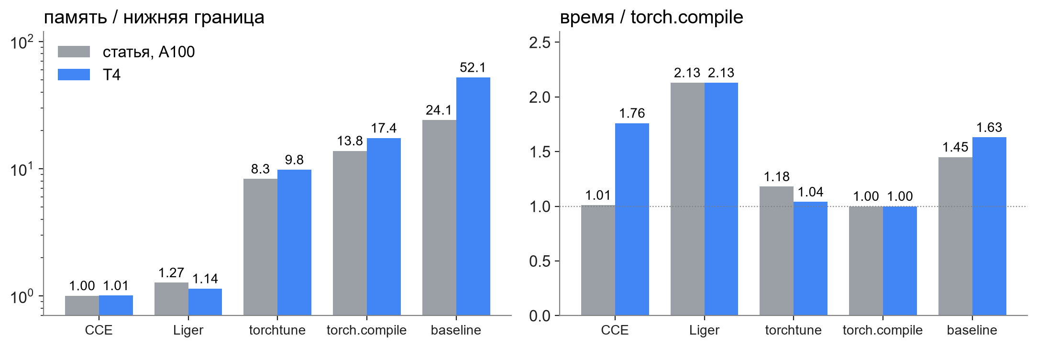
Память и время, N = 8 192
Loss+Gradient, отношения; CCE на T4: 275.3 MiB при границе 273.7 MiB
5

Slide 6
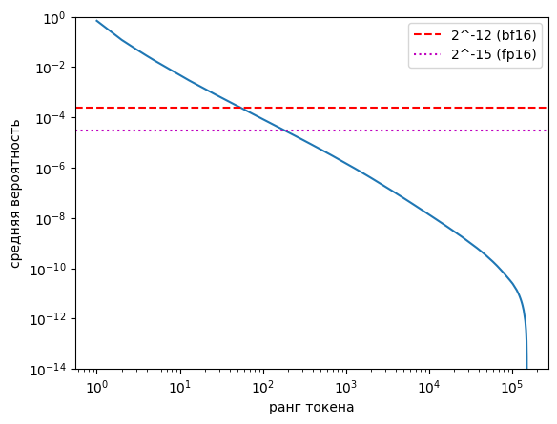
Разреженность softmax
 | Статья | T4
ранг на 2^-12 | ~50 | 54
блоков пропущено | - | 69.5%
без фильтра / CCE, Gradient | 3.14 | 1.78
без сортировки / CCE, Gradient | 1.15 | 1.12
в fp16 порог 2^-15 вместо 2^-12
6

Slide 7
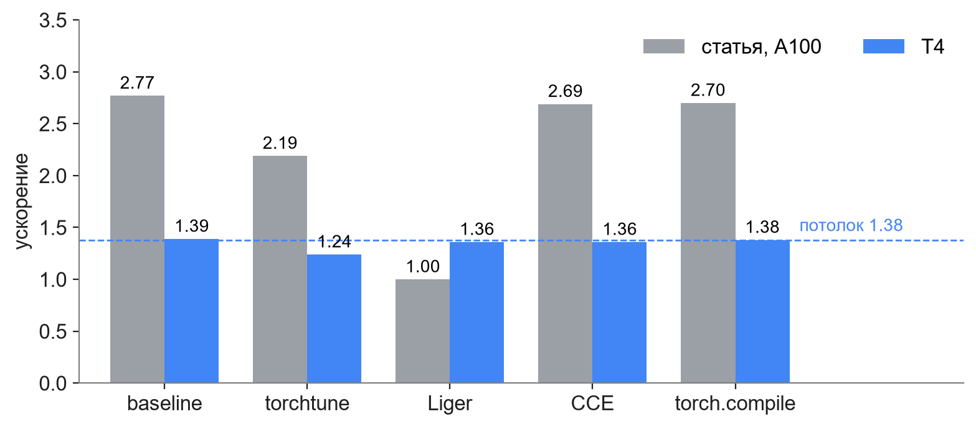
Удаление игнорируемых токенов
в данных 27.4% игнорируемых токенов
7

Slide 8
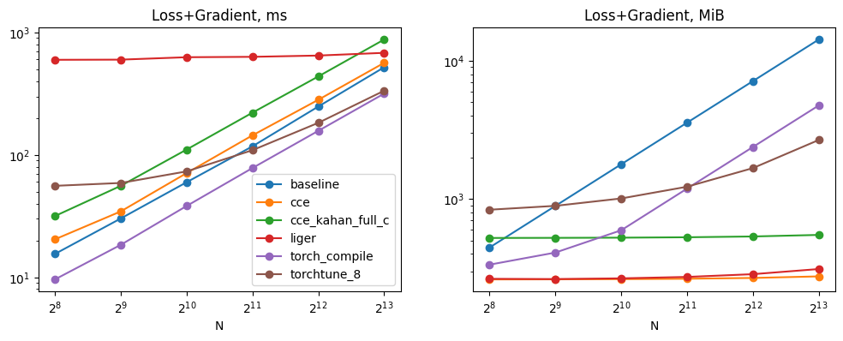
Масштабирование по числу токенов
8

Slide 9
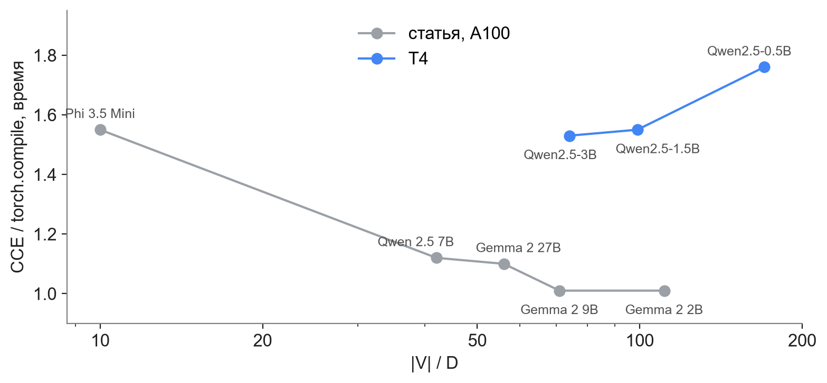
Отношение |V| / D
9

Slide 10
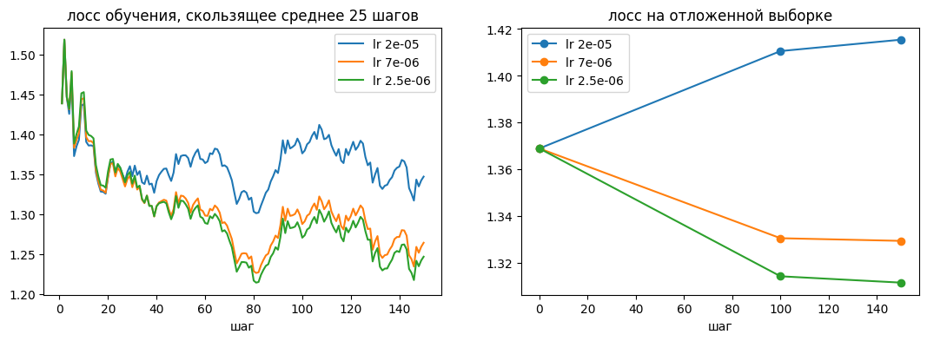
Дообучение: выбор lr
torch.compile, seed 0, 150 шагов; выбран 2.5e-6 = 2e-5 · 8 / 64
10

Slide 11
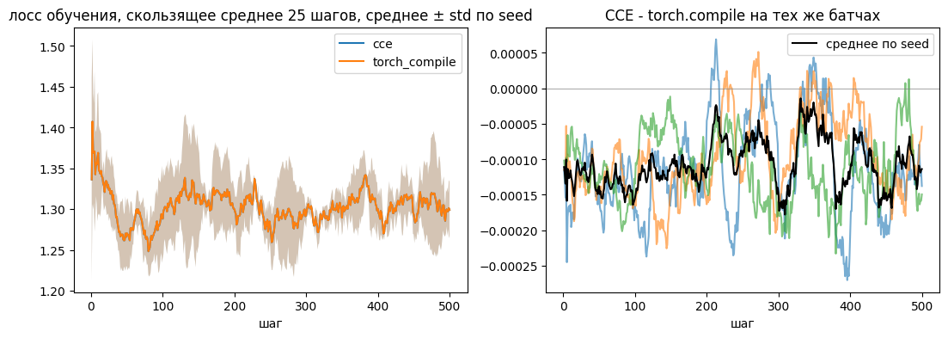
Дообучение: CCE против torch.compile
0.0001
0.018
разница методов
разброс между seed
11

Slide 12
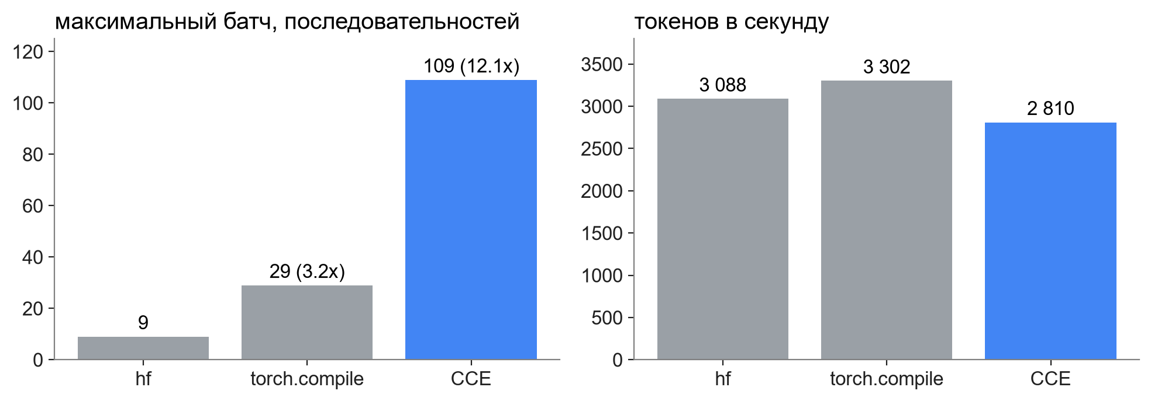
Максимальный батч на T4
полный шаг обучения, 512 токенов; скорость CCE на батче 94; формула приложения D: 15.1x
12

Slide 13
Итог
Утверждение статьи | T4
точность градиента | да
память на нижней границе | да
скорость наравне с torch.compile | нет
разреженность softmax | да
ускорение от фильтрации | частично
удаление игнорируемых токенов | частично
масштабирование по N | да
тренд по |V| / D | нет
кривые лосса совпадают | да
рост батча без потери скорости | частично
13

Slide 14
Спасибо за внимание!

